Slide 1
网络技术与应用
Computer Network Technology and Application
南京邮电大学计算机学院
计算机系统与网络教学中心

Slide 2
课程介绍：学时与教材
1）学时：32学时，全部为课堂授课；
2）教材及参考书：
《计算机网络》，杨庚等，高等教育出版社，2010.
《计算机网络技术与应用》,孙健敏等，西安电子科技大学出版社，2010.
《计算机网络》(第五版), A. S. Tanenbaum ，清华大学出版社，2012

Slide 3
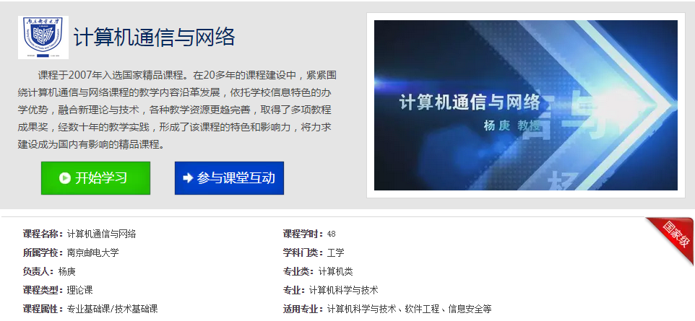
国家级精品资源共享课
http://www.icourses.cn/coursestatic/course_3388.html《计算机通信与网络》

Slide 4
课程介绍：教学内容
第1章 计算机网络概述
第2章 网络协议与计算机网络体系结构
第3章 数据通信基础
第4章 局域网原理与技术
第5章 Internet原理与技术
第6章 网络应用与开发技术

Slide 5
课题介绍： 学习目标
了解计算机网络的基础知识；
掌握计算机网络体系结构（OSI参考模型，TCP/IP协议栈）；
理解数据通信中的基础知识；
掌握局域网的工作原理及其相关技术；
掌握因特网的工作原理及其相关技术；
了解基于计算机网络的各种应用

Slide 6
课程成绩计算方法
本课程为专业基础课，期末闭卷考试。其中，期末考试成绩占总成绩70％，平时成绩占30％。
平时成绩包括出勤情况、作业、课堂回答问题等。
联系方式

Slide 7
课程答疑
时间：第3-16周，周四，第8小节
地点：仙林行政北楼510

